Slide 1

Podstawowe problemy strojenia Baz Danych
By Maciej Penar ©
mpenar@kia.prz.edu.pl

Slide 2
Agenda
Fizyczny układ danych
AdventureWorks
Problemy indeksacji
Kompresja
Parameter Sniffing

Slide 3

Agenda
https://www.youtube.com/watch?v=W5JqB6e5QwU

Slide 4
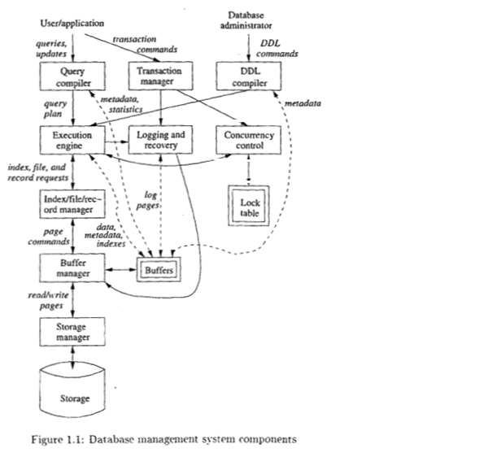

Fizyczny rozkład danych
Architektura BD

Slide 5
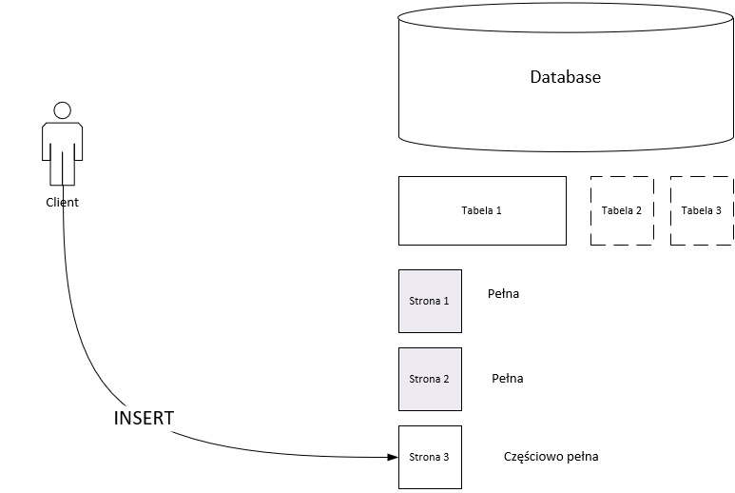
Fizyczny rozkład danych
Plik stertowy

Slide 6
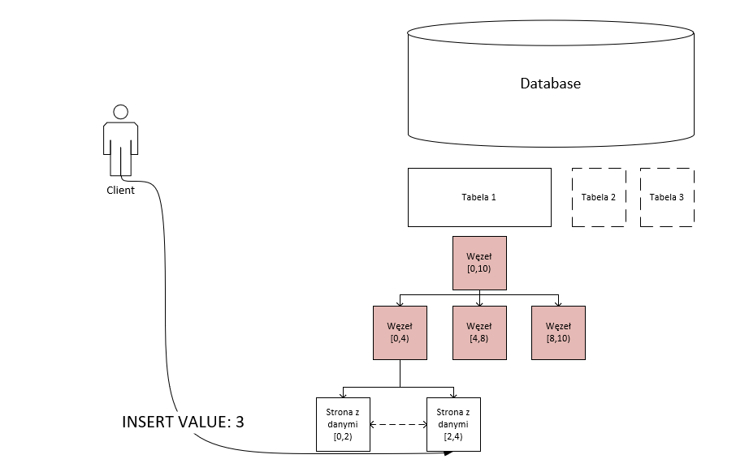
Fizyczny rozkład danych
Indeks Klastrujący / B+ drzewo

Slide 7
Fizyczny rozkład danych
Ułożenie w indeksie oraz pliku stertowym pt. 1
-- Utwórzmy tabelę FOO jako plik stertowy
CREATE TABLE FOO(X INT);
-- Dodajmy rekordy
INSERT INTO FOO VALUES(5),(6),(1);
-- Wybierzmy wszystkie żeby sprawdzić kolejność
SELECT * FROM FOO;
--Utwórzmy do tabeli FOO indeks
CREATE INDEX FOO_INDEX ON FOO(X ASC);
-- Wybierzmy wszystkie żeby sprawdzić kolejność
SELECT * FROM FOO;
-- Wybieramy fizyczny adres wiersza - ciekawostka
SELECT %%physloc%%, * FROM FOO;

Slide 8
Fizyczny rozkład danych
Ułożenie w indeksie oraz pliku stertowym pt. 2
-- Sprawdź jakie indeksy są na tabeli
SELECT OBJECT_NAME(object_id), *
FROM [sys].[indexes]
WHERE OBJECT_NAME(object_id) = 'FOO’;
-- Sprawdź jakie indeksy są na tabeli
DBCC IND('PLAYGROUND', 'FOO', 2)
DBCC PAGE('PLAYGROUND', 1, $PAGE_ID$,3) WITH tableresults
Chyba git?

Slide 9
Fizyczny rozkład danych
Ułożenie w indeksie oraz pliku stertowym pt. 3
-- Utwórzmy tabelę FOO jako plik stertowy
CREATE TABLE FOO(X INT);
--Utwórzmy do tabeli FOO indeks
CREATE INDEX FOO_INDEX ON FOO(X ASC);
-- Dodajmy rekordy
INSERT INTO FOO VALUES(5),(6),(1);
-- Wybierzmy wszystkie żeby sprawdzić kolejność
SELECT * FROM FOO;

Slide 10
Fizyczny rozkład danych
Ułożenie w indeksie oraz pliku stertowym pt. 4
-- Sprawdź jakie indeksy są na tabeli
SELECT OBJECT_NAME(object_id), *
FROM [sys].[indexes]
WHERE OBJECT_NAME(object_id) = 'FOO’;
-- Sprawdź jakie indeksy są na tabeli
DBCC IND('PLAYGROUND', 'FOO', 2)
DBCC PAGE('PLAYGROUND', 1, $PAGE_ID$,3) WITH tableresults
Wniosek?

Slide 11

Fizyczny rozkład danych
Wniosek
A jak zrobić żeby było dobrze?

Slide 12
Fizyczny rozkład danych
Dygresja
ALTER INDEX [FOO_INDEX] ON [dbo].[FOO] REBUILD;

Slide 13
Fizyczny rozkład danych
Indeks klastrujący
Analogicznie jak w zwykłym indeksie
Zawartość stron z danymi jest nieposortowana na DYSKU
Silnik sortuje w pamięci głównej strony wczytane z dysku

Slide 14
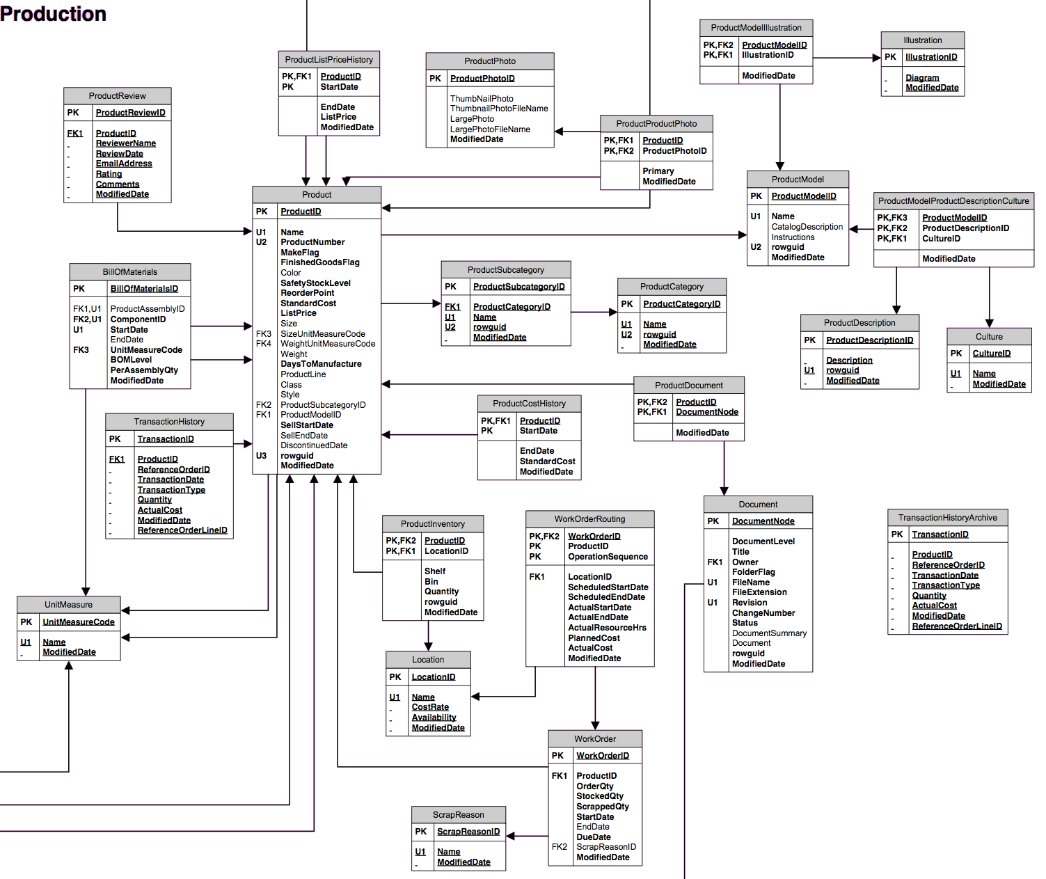
AdventureWorks 201X

Slide 15
Indeksacja
Problem 1
Za małe indeksy

Slide 16
Indeksacja
Za małe indeksy pt. 1
-- Utwórzmy table testową
CREATE TABLE BAR(X INT, TX VARCHAR(100));
-- Wsadźmy trochę danych
INSERT INTO BAR VALUES
(0, 'ABBA’),
(1, 'BABB’),
(2, 'DUBIDUBIDUBDUB’),
(3, 'POP’),
(4, 'HOHO’);
-- Wykonajmy SQL
SELECT TX FROM BAR WHERE X = 1;

Slide 17
Indeksacja
Za małe indeksy pt. 2
-- Postawmy indeks, szukamy po X
CREATE INDEX BAR_INDEX ON BAR(X);
-- Wykonajmy SQL
SELECT TX FROM BAR WHERE X = 1;
-- Postawmy indeks, szukamy po X
CREATE INDEX BAR_INDEX_TRY_2 ON BAR(TX, X);
-- Wykonajmy SQL
SELECT TX FROM BAR WHERE X = 1;
Czy to git?

Slide 18
Indeksacja
Za małe indeksy pt. 3
-- Postawmy indeks, szukamy po X
CREATE INDEX BAR_INDEX_BETTER ON BAR(X, TX);
-- Wykonajmy SQL
SELECT TX FROM BAR WHERE X = 1;
Teraz git?

Slide 19
Indeksacja
Za małe indeksy
Indeksy powinny być pokrywające zapytanie tj. wszystkie pola z zapytania powinny znaleźć się w indeksie
To nie jest prawda że DBMS nie skorzysta z
Jak baza danych jest duża to skorzysta
CREATE INDEX BAR_INDEX ON BAR(X);

Slide 20
Indeksacja
Problem 2
Impedancja typów
LINK: http://edu.pjwstk.edu.pl/wyklady/jps/scb/wyklad2/section1.html

Slide 21
Indeksacja
Impedancja typów
-- Utwórzmy table testową
CREATE TABLE BAZ(X INT, TX VARCHAR(100));
-- Wsadźmy trochę danych
INSERT INTO BAZ
VALUES (0, 'ABBA'), (1, 'BABB'), (2, 'DUBIDUBIDUBDUB'), (3, 'POP'), (4, 'HOHO’);
-- Wykonajmy SQL
CREATE INDEX BAZ_INDEX ON BAZ(TX, X);
-- Surprise, surprise!
SELECT X FROM BAZ WHERE TX = N'ABBA';

Slide 22
Indeksacja
Impedancja typów
ORM’y?
exec sp_executesql N'SELECT
[Extent1].[Guid] AS [Guid],
….,
[Extent1].[Title] AS [Title],
[Extent1].[IsOpened] AS [IsOpened],
[Extent1].[Active] AS [Active]
FROM [Extent1]
WHERE [Extent1].[Guid] = @EntityKeyValue1',N'@EntityKeyValue1 uniqueidentifier',@EntityKeyValue1='9559217D-FB41-4D14-8944-2F7F2E323E49'

Slide 23
Indeksacja
Feature
Indeks klastrujący

Slide 24
Indeksacja
Indeks klastrujący
-- Utwórzmy table testową
CREATE TABLE GAZ(X int IDENTITY PRIMARY KEY, TX VARCHAR(100), PX VARCHAR(1));
-- Wsadźmy trochę danych
INSERT INTO GAZ(TX, PX)
VALUES ('ABBA', 'A'), ('BABB', 'A'), ('DUBIDUBIDUBDUB', 'A'), ('POP', 'A'), ('HOHO', 'A’);
-- Dodajmy indeks
CREATE INDEX GAZ_INDEX ON GAZ(X) INCLUDE (TX);
DROP INDEX GAZ.GAZ_INDEX;
-- Wykonajmy SQL
SELECT * FROM GAZ WHERE X = 1;
SELECT TX FROM GAZ WHERE X = 1;
SELECT TX FROM GAZ WITH (INDEX(GAZ_INDEX)) WHERE X = 1;

Slide 25
Indeksacja
Indeks klastrujący – nadmiarowy indeks
BEGIN TRANSACTION
SET TRANSACTION ISOLATION LEVEL REPEATABLE READ
SELECT TX FROM GAZ WITH (INDEX(GAZ_INDEX)) WHERE X = 1;
SELECT TX FROM GAZ WHERE X = 1;
ROLLBACK

Slide 26

Kompresja
Kompresja,
czyli płać hajs za wydajność
Mam za szybki dysk i za dużo RAM’u nie pokażę tego

Slide 27
Kompresja
Może się przydać
CHECKPOINT;
GO
DBCC FREEPROCCACHE
DBCC DROPCLEANBUFFERS
GO
SET STATISTICS IO ON

Slide 28
Kompresja
To też może się przydać
SELECT
t.NAME AS TableName,
s.Name AS SchemaName,
p.rows AS RowCounts,
SUM(a.total_pages) * 8 AS TotalSpaceKB,
CAST(ROUND(((SUM(a.total_pages) * 8) / 1024.00), 2) AS NUMERIC(36, 2)) AS TotalSpaceMB,
SUM(a.used_pages) * 8 AS UsedSpaceKB,
CAST(ROUND(((SUM(a.used_pages) * 8) / 1024.00), 2) AS NUMERIC(36, 2)) AS UsedSpaceMB,
(SUM(a.total_pages) - SUM(a.used_pages)) * 8 AS UnusedSpaceKB,
CAST(ROUND(((SUM(a.total_pages) - SUM(a.used_pages)) * 8) / 1024.00, 2) AS NUMERIC(36, 2)) AS UnusedSpaceMB
FROM
sys.tables t
INNER JOIN
sys.indexes i ON t.OBJECT_ID = i.object_id
INNER JOIN
sys.partitions p ON i.object_id = p.OBJECT_ID AND i.index_id = p.index_id
INNER JOIN
sys.allocation_units a ON p.partition_id = a.container_id
LEFT OUTER JOIN
sys.schemas s ON t.schema_id = s.schema_id
WHERE
t.NAME NOT LIKE 'dt%'
AND t.is_ms_shipped = 0
AND i.OBJECT_ID > 255
GROUP BY
t.Name, s.Name, p.Rows
ORDER BY
t.Name

Slide 29
Kompresja
Może się przydać
DBCC FREEPROCCACHE
DBCC DROPCLEANBUFFERS

Slide 30
Parameter Sniffing
„Widoki są problematyczne,
Procedury lepsze”
https://www.youtube.com/watch?v=FpmHBWQTli8

Slide 31
Parameter Sniffing
-- Utwórzmy table testową
CREATE TABLE SKEW(X int, Y char);
-- Wsadźmy trochę danych
INSERT INTO SKEW VALUES (1, 'A’);
-- Wsadźmy trochę danych
INSERT INTO SKEW SELECT * FROM SKEW;
-- Wsadźmy trochę innych danych
INSERT INTO SKEW VALUES (0, 'B’);
-- Dodajmy indeks
CREATE INDEX SKEW_INDEX ON SKEW(X);
-- Wykonajmy SQL
SELECT Y FROM SKEW WHERE X = 1;
SELECT Y FROM SKEW WHERE X = 0;

Slide 32
Parameter Sniffing
-- Dodajmy procedure
CREATE PROCEDURE COUNTSKEW @PARAM
AS
BEGIN
SELECT Y FROM SKEW WHERE X = @PARAM;
END
--Sprawdźmy procedure
EXEC COUNTSKEW @PARAM=1;

Slide 33
Wniosek
Kiedy wiem że powinienem zmienić silnik RDBMS’a na NoSQL/NewSQL/cache?
Kiedy transakcje czekają na dziennik
Kiedy procesor / dysk i pamięć wykorzystywane są równomiernie (na ok. 90%)

Slide 34
Tyle…

